Slide 1
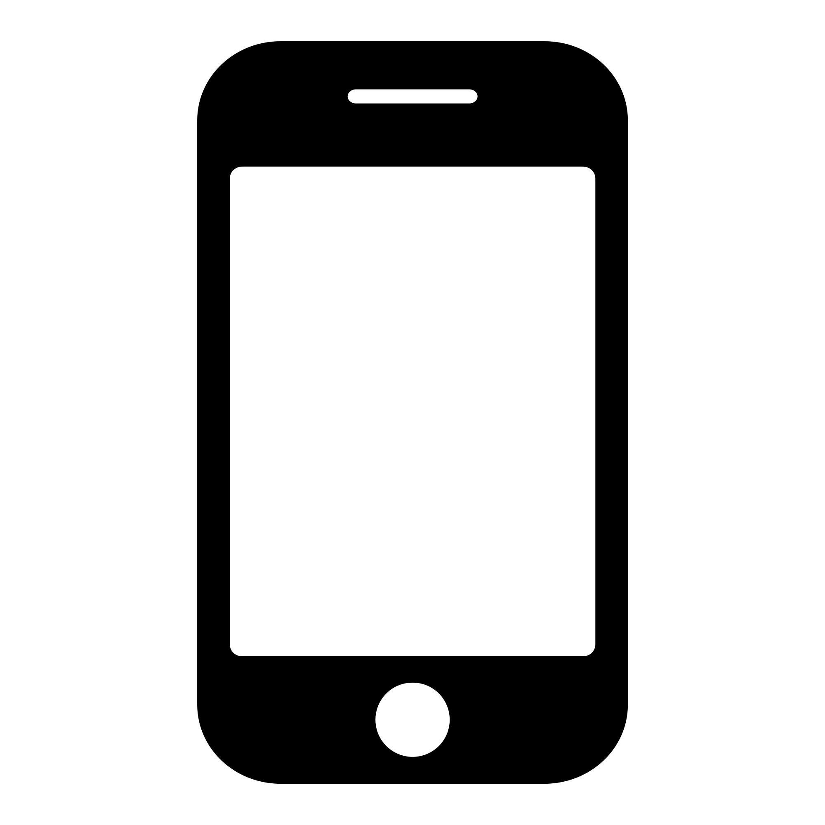



아래 요소들을 사용해 IMAD의 로그인 과정 그리기
Mobile
Server
Database
Web Browser

Slide 2
이메일, 비밀번호 정보와 함께 로그인 요청
https://api.iimad.com/api/login
(email, password)
DB에 해당 회원정보가
있는지 확인
Mobile
인증 결과에 따른 데이터 전달
회원정보 or NULL 반환
Server
Database
Web Browser
로그인 인증 성공 : 로그인 성공 DTO 클래스 및 JWT 토큰 생성
실패 : 예외처리 수행 및 에러 메시지 반환
Client

Slide 3
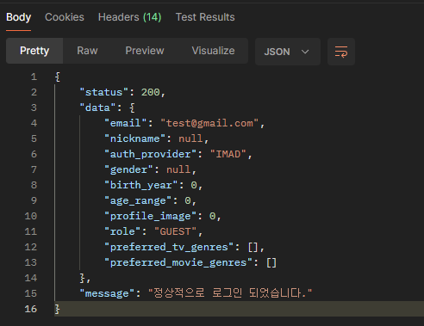
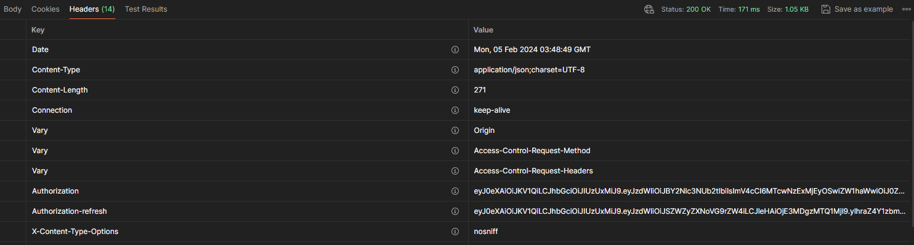
이메일, 비밀번호 정보와 함께 로그인 요청
https://api.iimad.com/api/login
(email, password)
DB에 해당 회원정보가
있는지 확인
Mobile
인증 결과에 따른 데이터 전달
회원정보 or NULL 반환
Server
Database
Web Browser
로그인 인증에 성공했다면 로그인 성공 DTO 클래스 및 JWT 토큰 생성
실패했다면 예외처리 수행 및 에러 메시지 반환
Client

Slide 4
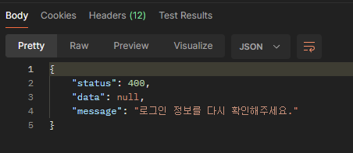
이메일, 비밀번호 정보와 함께 로그인 요청
https://api.iimad.com/api/login
(email, password)
DB에 해당 회원정보가
있는지 확인
Mobile
인증 결과에 따른 데이터 전달
회원정보 or NULL 반환
Server
Database
Web Browser
로그인 인증에 성공했다면 로그인 성공 DTO 클래스 및 JWT 토큰 생성
실패했다면 예외처리 수행 및 에러 메시지 반환
Client

